Slide 1
CHAIN
Nume student: Chis Simion-Nicolae
Grupa: RCSD

Slide 2
Cerintele de dezvoltare
Chain este un joc simplist de tip Shooter/FPS cu accente SF, unde utilizatorul poate sa navigheze prin diferite nivele, sa infrunte inamici (roboti) si sa foloseasca anumite abilitati speciale.
Scopul final al aplicatiei a fost dezvoltarea unui joc interactive de tip shooter in care utilizatorul parcurge diferite nivele si infrunta inamici folosind arme si abilitati speciale.
Aplicatia doreste a fi folosita in scop de entertainment pentru utilizatori care cauta o provocare si care au o oarecare pasiune pentru jocurile de tip shooter care contin elemente SF.

Slide 3
Proiectare si implementare
Scenele jocului sunt populate obiecte 3D statice sau dinamice, si este compusa din diferite obiecte.
Obiectivele urmarite de fiecare jucator sunt parcurgerea fiecarui nivel, infruntarea inamicilor, obtinerea de abilitati speciale si castigarea jocului.
Protagonistul are o viteza statica, care va putea fi modificata la apasarea unei taste pentru simularea comportamentului de sprint, iar acesta va putea sa-si modifice orientarea, sa sara peste diferite obiecte, etc. Inamici vor avea si ei de asemenea propria viteza.
Se va implementa module basic pentru cum trage protagonistul cu arma, cum inamici sunt ucisi, cum se implementeaza abilitatile speciale, etc.

Slide 4
Proiectare si implementare
Jocul a fost implementat folosind platforma Unity, utilizand limbajul C#.
Jocul a fost construit folosind FPS Microgame Template (https://learn.unity.com/project/fps-template), care este un mini joculet foarte customizabil peste care se poate construi si adauga functionalitate specifica.
Scenele au fost de mica intindere si minimaliste cu scopul de a prezenta functionalitatea jocului si cum poate fi acesta extins pentru a se mula pe orice design de joc de tip FPS.

Slide 5
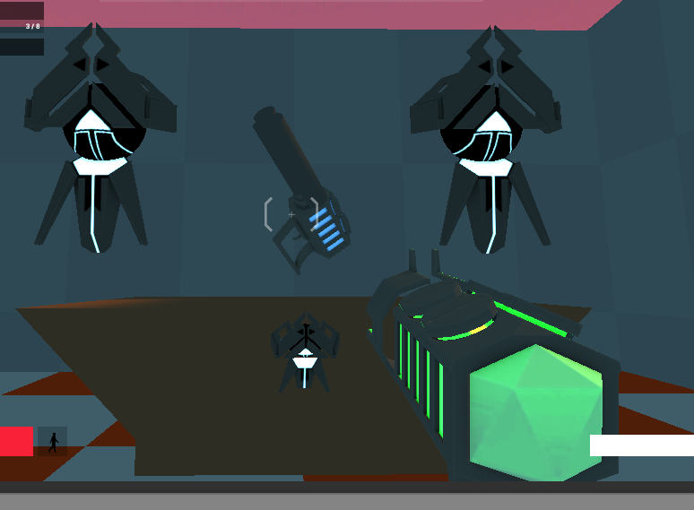
Evaluarea jocului

Slide 6
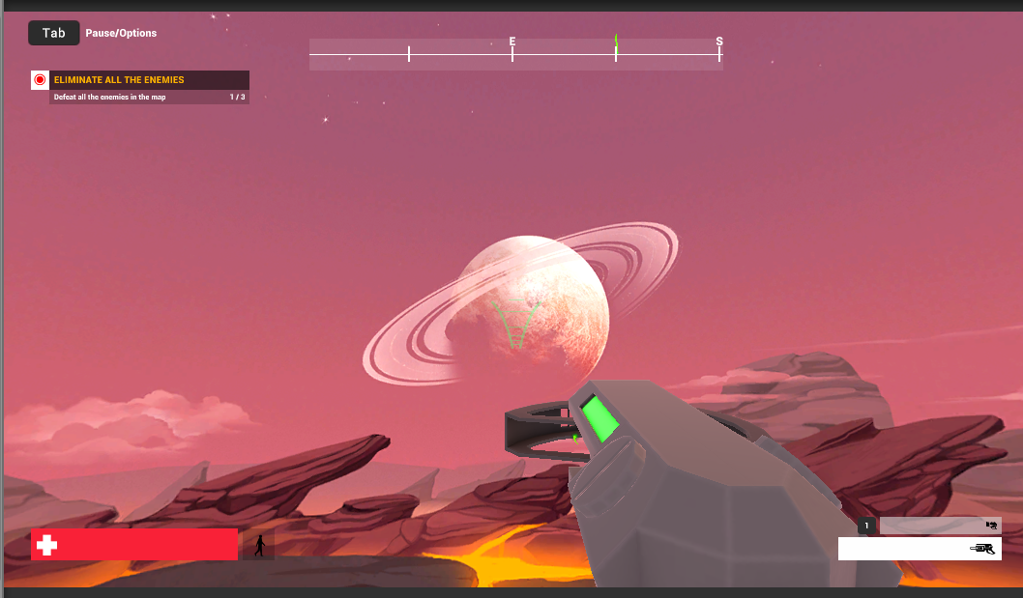
Evaluarea jocului

Slide 7
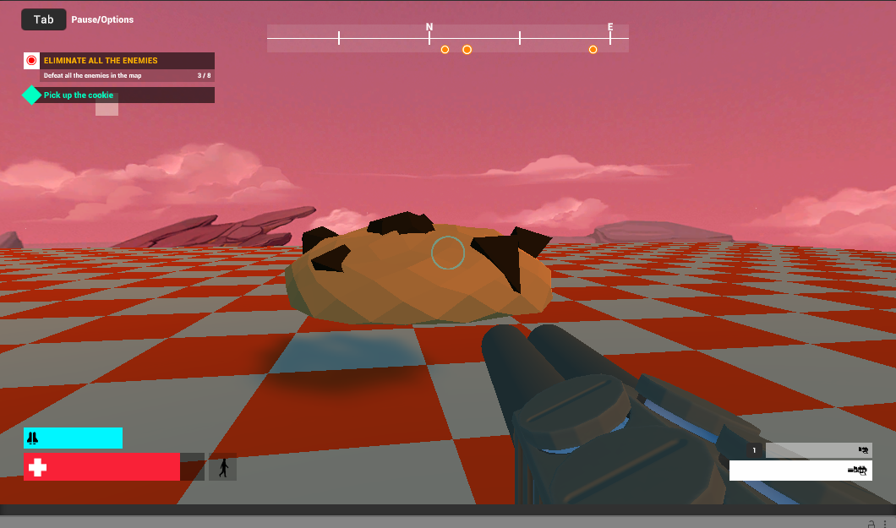
Evaluarea jocului

Slide 8
VA MULTUMESC!

